Slide 1
《计算机组成原理》 （第二讲习题答案）

Slide 2
第2章 数据信息的表示
2.1 数据表示的作用
2.2 数值数据的表示
2.3 非数值数据的表示
2.4 数据信息的校验

Slide 3
习题（P53-56）
2.2
2.4
2.5
2.6
2.7
2.9
2.10
2.13
2.16
2.17
2.18

Slide 4
习题答案（P53-56）
2.1：解释下列名词：
真值：+1010，-0.1101
机器码：由符号和数值一起编码表示的二进制数称为机器码（或机器数）。
原码：正数的原码数值位为本身，符号位为0；负数的原码数值位为本身，符号位为1。
反码：正数的反码数值位为本身，符号位为0；负数的反码数值位为本身取反，符号位为1。
补码：正数的补码数值位为本身，符号位为0；负数的补码数值位为本身取反加1，符号位为1。
移码：整数的移码为补码的符号位取反，移码的符号位为0时表示负数，移码的符号位为1时表示正数，小数没有移码。
模：也称为模数，例如4位二进制数整数的模为16，二进制小数的模为2。
定点数：定点数的小数点是固定的；定点小数，小数点在符号位的右边；定点整数，小数点在最右边。
浮点数：浮点数的小数点位置是不固定的，小数点位置可以浮动，故称为浮点数。
溢出：包括正上溢、负上溢、正下溢、负下溢。
精度溢出：对于小数还存在精度的问题，所有不在数轴上的小数都超出了定点小数所能表示的精度，无法表示，此时定点小数发生精度溢出，只能采用舍入的方法近视表示。
浮点数规格化：尾数为纯小数，且尾数的绝对值大于等于0.5、小于1，即尾数的最高有效位为1（尾数用原码表示）。非规格化的浮点数可以通过左规或右规的方法变为规格化的浮点数。
隐藏位：当尾数采用原码表示时，规格化的尾数最高有效位一定是1，可以将最高有效位的1隐藏，从而节省1位存储空间，被隐藏的这一位称为隐藏位。

Slide 5
BCD码：Binary Coded Decimal，二进制编码的十进制数
有权码：十进制数的4位二进制数码的每一位都有确定的权值。8421码是一种有权码。
无权码：十进制数的4位二进制数码的每一位没有确定的权值。余3码是一种无权码。
BID码：Binary Integer Decimal，十进制整数的二进制表示
DPD码：Densely Packed Decimal，紧凑十进制编码
二进制浮点数：浮点数的阶码和尾数都用二进制数表示，且阶码为移码，尾数为小数。
十进制浮点数：浮点数的基数为10，不是2；尾数是定点整数，不是定点小数。
ASCII码：American Standard Code for Information Interchange，美国信息交换标准代码，用7位二进制数表示128个字符。
机内码：汉字机内码是计算机内部存储、处理加工和传输汉字时所用的统一编码（如国标码、区位码、Unicode编码等）。
字形码：字形码是汉字的输出码，也称字型码。
字库：也称汉字库，存放汉字字形码的字库。
码距：码距（又称海明距离），两个编码对应二进制位不同的个数称为码距。
校验码：校验码是具有发现错误或纠正错误能力的数据编码。
多重奇偶校验：多重奇偶校验：将原始数据分成若干个校验组，每个数据位至少位于两个或两个以上的校验组，当某个数据位出错时，能在多个检错位中被指出（能够改变多个检错位），从而可以知道是哪一位数据位出错。
ECC码：海明码本质上是一种多重奇偶校验码，它是一种既能检错也能纠错的校验码（Error-Correcting Codes，ECC）。
海明码：假设原始数据为：Dk…D2D1，共k位；校验位为：Pr…P2P1，共r位；则海明校验码为：Hn…H2H1，共n位，n=k+r，也称(n,k)码
CRC码：循环冗余校验（Cyclic Redundancy Check，CRC）是一种基于模2运算的校验码

Slide 6
2.2 选择题
B：（-126=1000 0010；-125=10000011；-32=1110 0000；-3=1111 1101）
A：（si=usi=65535=FFFFH=-1）
B：（unsigned short x=65530=FFFAH，unsigned int y = 0000 FFFAH）
D：（short si=-32767=8001H，unsigned short usi = 8001H=32769）
-32767=2^16-1; 二进制形式：-111111111111111，补码为：1,000 0000 0000 0001=8001H usi=2^16+1=32769
A：（x=-8.25=-1000.01=1.00001x2³，1 .M 的形式，E=127+3=130= 10000010，M=00001，单精度浮点数=1 100 0001 0 000 0100 0000 0000 0000 0000 = C104 0000H）
数符1bit，阶码8bit，尾数23bit
A：（C640 0000H=1100 0110 0100 0000 0000 0000 0000 0000，符号位=1，E=1000 1100=140，M=100 0000 0000 0000 0000 0000，e=E-127=13，单精度浮点数=-(1.1)₂x2¹³ = -1.5x2¹³）
D：（单精度浮点数能表示的最大正数：E=254，M=11111111111111111111111（23个1），单精度浮点数=2^{E-127}x1.M=2¹²⁷x(2-2⁻²³) = 2¹²⁸-2¹⁰⁴；教材表2.6和表2.7）
A：（单精度浮点数最小规格化正数：E=1，M=00000000000000000000000（23个0），单精度浮点数=2^{E-127}x1.M=2⁻¹²⁶x(1.0)₂ = 1.0x2⁻¹²⁶；教材表2.6和表2.7）
A：（x=(f1)=CC90 0000H=1100 1100 1001 0000 0000 0000 0000 0000，符号位=1，E=1001 1001=153，M=001 0000 0000 0000 0000 0000，e=E-127=26，单精度浮点数x=-(1.001)₂x2²⁶=-1.125x2²⁶；y=(f2)=B0C0 0000H=1011 0000 1100 0000 0000 0000 0000 0000，符号位=1，E=0110 0001=97，M=100 0000 0000 0000 0000 0000，e=E-127=-30，单精度浮点数y=-(1.1)₂x2⁻³⁰=-1.5x2⁻³⁰；x阶码为正数，Y阶码为负数，且两者都为负数，故x<y，且符合相同）
B：（I：整数转浮点再转回整数，没有问题；II：浮点转整数再转回浮点，可能有问题；III：单精度浮点转双精度浮点再转回单精度浮点，没有问题；IV：大数+小数-大数，可能有问题）
参教材P38:当int型数据的24-31位数据非0时，无法精确转换成24位浮点数的尾数，会产生精度溢出
但是i=785=(0000000000000000000000 1100010001)2 其24-31位数据为全0. 故转换后，不会溢出
C：（海明码：k+r ≤ 2^{r}-1；k=8，r=4；8+4 ≤ 2⁴-1）

Slide 7
2.3 回答下列问题
为什么计算机中采用二进制进行数据表示和运算？
答：二进制由于数码最少、容易与简单的物理状态对应、算术逻辑运算电路更容易实现等优势，成为现代计算机中数据表示的不二之选，采用二进制可以表示任何数据信息。
相对于奇偶校验，交叉奇偶校验的检错与纠错能力的提高需要付出哪些方面的代价？
答：交叉奇偶校验增加了校验位，例如4个7位二进制数，简单的奇偶校验只需要4位校验位（每一个1位），而交叉奇偶校验需要12位校验位。
为什么计算机中采用补码表示带符号的整数？
答：0的补码是唯一的，同样长度的二进制数整数，补码的表示范围比原码多一个（如4位二进制数，原码整数表示范围为-7～+7，补码整数表示范围为-8～+7）；采用补码进行运算时，符号位可以直接参与运算，运算时符号位的进位作为模会被自动舍弃，因此补码的减法运算可以转换成加法运算，大大方便了二进制运算。
浮点数的表示范围和精度分别由什么决定？
答：浮点数的表示范围由阶码决定、精度由尾数决定。
汉字输入码、机内码和字形码在汉字处理过程中各有何作用？
答：汉字输入码就是使用英文键盘输入汉字时的编码；汉字机内码是计算机内部存储、处理加工和传输汉字时所用的统一编码（如国标码、区位码、Unicode编码等）；汉字字形码是汉字的输出码，也称字型码。

Slide 8
在机内码中如何区分ASCII字符和汉字字符？
ASCII码的最高有效位是0，汉字字符的最高有效位是1。
为什么现代处理器中又开始支持十进制浮点数运算？
答：二进制浮点数的最大问题是不能精确表示十进制数（例如(0.7)₁₀= (0.1011001100110011……)₂），不精确的二进制浮点数表示会给运算带来很多误差问题，因此在财务金额运算中是不允许采用二进制浮点数的，必须使用十进制浮点数的表示和运算。
如何识别浮点数的正负？浮点数能表示的数值范围和数值的精度取决于什么？
答：浮点数的第一位为符号位，该位是0表示正数，该位是1表示负数；浮点数的表示范围由阶码决定、精度由尾数决定。
浮点数有两个0会带来什么问题？
答：IEEE754单精度浮点数有两个机器0，+0和-0；两个机器0使浮点数少了一个表示的值。
浮点数中的0 - 搜索结果 - 知乎 https://www.zhihu.com/search?type=content&q=%E6%B5%AE%E7%82%B9%E6%95%B0%E4%B8%AD%E7%9A%840
简述CRC校验码的检错原理，CRC能纠错吗？
答：CRC编码：原始数据左移r位，然后与生成多项式相除（模2运算），得到余数，将原始数据和余数拼接起来就是CRC码。CRC解码：将接收到的CRC码与生成多项式相除（模2运算），得到余数，如果余数=0，则没有错误；如果余数不等于0，表示出错，CRC针对一位错可以纠错，但是出现多位错时，则无法区分，因而主要用作检错码

Slide 9
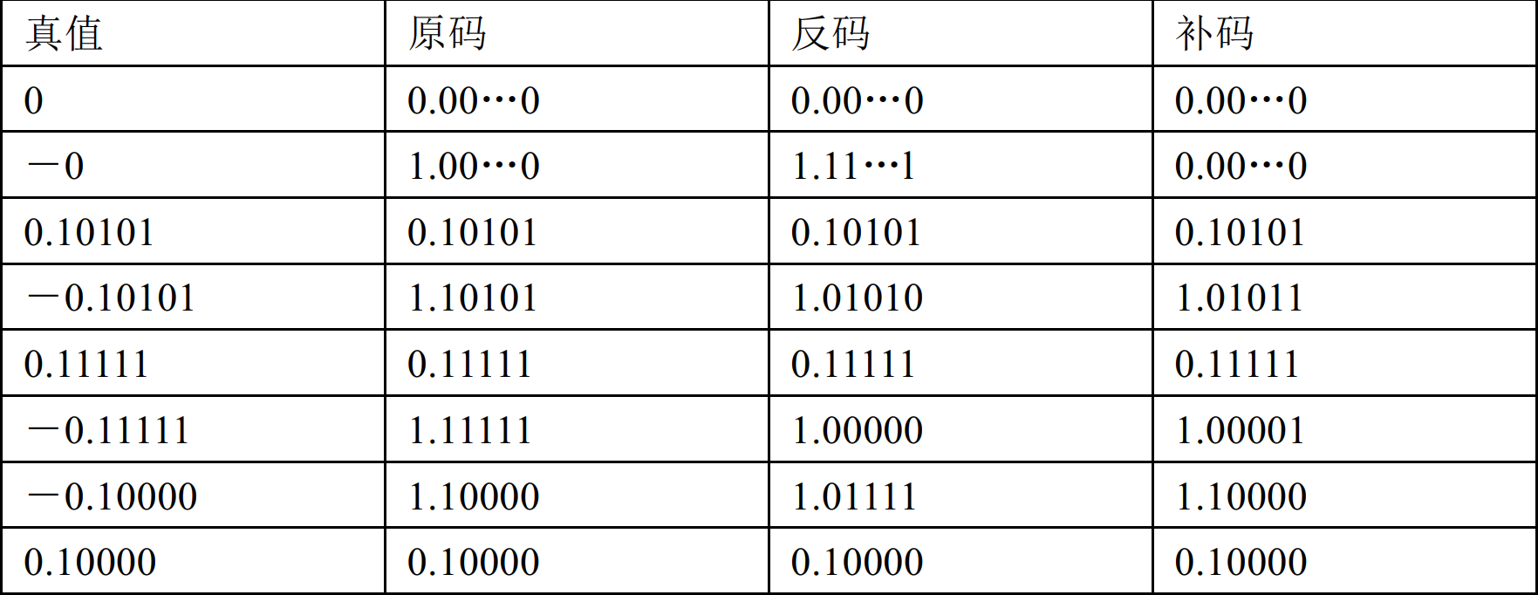
2.4 写出下列各数的原码、反码和补码：
答：

Slide 10
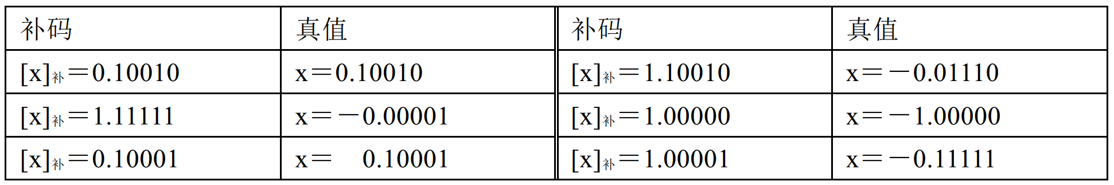
2.5 已知数的补码表示形式，求数的真值：
答：

Slide 11
2.6 给出在32位计算机中上述程序段的输出结果并分析原因：
答：
输出结果如下：
x= 4294967295= -1；
u= 2147483648= -2147483648
因为x=-1，对应的补码是FFFF FFFFH，无符号数FFFF FFFFH对应的真值是4294967295
因为u= 2147483648，对应的机器码=8000 0000H，补码8000 0000H对应的真值为-2147483648

Slide 12
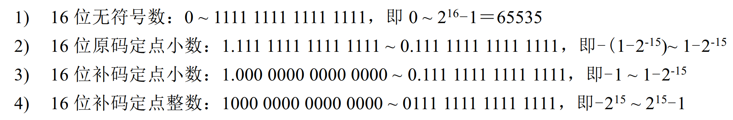

2.7 数据的表述范围：
答：
2.8
答：参教材P21-公式（2-6）
${[x]}_{补}$=$\left\{\begin{aligned} x, 0≤x<2^{n} \\ 2^{n+1}+x,{ −2}^{n}≤x≤0\end{aligned}\right.$ （mod $2^{n+1}$）
机器码为8位，去掉1位符号位，n=7，故模为2^8=256。

Slide 13
2.10
答：
43940000H=0 100 0011 1 001 0100 0000 0000 0000 0000，E=10000111=135，M=001 0100 0000 0000 0000 0000，浮点数=1.Mx2^{E-127}=1.00101x2⁸=1 0010 1000=296
2.11
答：
单精度浮点数能表示的最大数（最大正数）：E=254，e=254-127=127，M=11…11，1.M=(2-2⁻²³)，fmax = 2¹²⁷x(2-2⁻²³)
单精度浮点数能表示的最小数（最小负数）： 为最大数的负数，fmin = -fmax = -2¹²⁷x(2-2⁻²³)
单精度浮点数能表示的最小正数：E=1，e=1-127=-126，M=00…00，1.M=1，最小正数= 2⁻¹²⁶x1.0
单精度浮点数能表示的最大负数：为最小正数的负数，最大负数= -2⁻¹²⁶x1.0

Slide 14
2.12
答：
（1）有可能，例如，N₁=2³x0.1=100=4；N₂=2⁴x0.001=10=2；此时m<n，但是N₁>N₂
（2）不可能，因为M₁和M₂是规格化数，则M₁和M₂都在[0.5,1)范围内，即M₁和M₂不可能相差2倍或2倍以上；若m<n，则两个数的阶码会相差2倍或2倍以上；因此，若m<n，一定有N₁<N_{2，}规格化尾数时，最高有效位是1（0.1xxxxx），此时只比较阶码的大小
2.13
答：
阶码为3位：-4～3；1,00～0,11
尾数为7位：-1 ～+(1-2⁻⁶)；1.000000 ～0.111111
最大正数=011 0111111 = 2³x(1-2⁻⁶) = 8-2⁻³
最小正数=100 0000001 = 2⁻⁴x(2⁻⁶)= 2⁻¹⁰
最大负数=100 1111111 = 2⁻⁴x(-2⁻⁶)= -2⁻¹⁰
最小负数=011 1000000 = 2³x(-1)= -8
2.14
答：
57/128=0.0111001=0.111001x2⁻¹；阶码=-1=1,111；尾数=0.111001000；57/128=1111 0111001000
-69/128=-0.1000101=-0.1000101x2⁰；阶码=0=0,000；尾数=1.011101100；-69/128=0000 1011101100

Slide 15
2.15
答：
原始数据：01011011
奇校验码：01011011 0
偶校验码：01011011 1
接收到的数据= 01011010 （最后一位出错了）
如果是奇校验，则接收到的奇校验码= 01011010 0，此时1的个数是偶数个，说明出错了（假设只有1位出错）
如果是偶校验，则接收到的奇校验码= 01011010 1，此时1的个数是奇数个，说明出错了（假设只有1位出错）

Slide 16
字符 | 7位ASCII码 |  |  |  |  |  |  | HP
3 | 0 | X1 | X2 | 0 | 0 | 1 | 1 | 0
Y1 | 1 | 0 | 0 | 1 | 0 | 0 | X3 | 1
+ | X4 | 1 | 0 | 1 | 0 | 1 | 1 | 0
Y2 | 0 | 1 | X5 | X6 | 1 | 1 | 1 | 1
D | 1 | 0 | 0 | X7 | 1 | 0 | X8 | 0
= | 0 | X9 | 1 | 1 | 1 | X10 | 1 | 1
VP | 0 | 0 | 1 | 1 | 1 | X11 | 1 | X12
2.16
答：
3的ASCII码=33H=011 0011，因此X1=1、X2=1
+的ASCII码=2BH=010 1011，因此X4=0
D的ASCII码=44H=100 0100，因此X7=0、X8=0
=的ASCII码=3DH=011 1101，因此X9=1、X10=0
字符 | 7位ASCII码 |  |  |  |  |  |  | HP
3 | 0 | 1 | 1 | 0 | 0 | 1 | 1 | 0
Y1 | 1 | 0 | 0 | 1 | 0 | 0 | X3 | 1
+ | 0 | 1 | 0 | 1 | 0 | 1 | 1 | 0
Y2 | 0 | 1 | X5 | X6 | 1 | 1 | 1 | 1
D | 1 | 0 | 0 | 0 | 1 | 0 | 0 | 0
= | 0 | 1 | 1 | 1 | 1 | 0 | 1 | 1
VP | 0 | 0 | 1 | 1 | 1 | X11 | 1 | X12

Slide 17
字符 | 7位ASCII码 |  |  |  |  |  |  | HP
3 | 0 | 1 | 1 | 0 | 0 | 1 | 1 | 0
Y1 | 1 | 0 | 0 | 1 | 0 | 0 | X3 | 1
+ | 0 | 1 | 0 | 1 | 0 | 1 | 1 | 0
Y2 | 0 | 1 | X5 | X6 | 1 | 1 | 1 | 1
D | 1 | 0 | 0 | 0 | 1 | 0 | 0 | 0
= | 0 | 1 | 1 | 1 | 1 | 0 | 1 | 1
VP | 0 | 0 | 1 | 1 | 1 | X11 | 1 | X12
2.16
答：
因为水平垂直皆为偶校验，因此X5=1，X6=0，X11=1，X3=1，X12=1
字符 | 7位ASCII码 |  |  |  |  |  |  | HP
3 | 0 | 1 | 1 | 0 | 0 | 1 | 1 | 0
Y1 | 1 | 0 | 0 | 1 | 0 | 0 | 1 | 1
+ | 0 | 1 | 0 | 1 | 0 | 1 | 1 | 0
Y2 | 0 | 1 | 1 | 0 | 1 | 1 | 1 | 1
D | 1 | 0 | 0 | 0 | 1 | 0 | 0 | 0
= | 0 | 1 | 1 | 1 | 1 | 0 | 1 | 1
VP | 0 | 0 | 1 | 1 | 1 | 1 | 1 | 1

Slide 18
字符 | 7位ASCII码 |  |  |  |  |  |  | HP
3 | 0 | 1 | 1 | 0 | 0 | 1 | 1 | 0
Y1 | 1 | 0 | 0 | 1 | 0 | 0 | 1 | 1
+ | 0 | 1 | 0 | 1 | 0 | 1 | 1 | 0
Y2 | 0 | 1 | 1 | 0 | 1 | 1 | 1 | 1
D | 1 | 0 | 0 | 0 | 1 | 0 | 0 | 0
= | 0 | 1 | 1 | 1 | 1 | 0 | 1 | 1
VP | 0 | 0 | 1 | 1 | 1 | 1 | 1 | 1
2.16
答：
Y1=100 1001=49H，为I的ASCII码，Y1=I；
Y2=011 0111=37H，为7的ASCII码，Y2=7
字符 | 7位ASCII码 |  |  |  |  |  |  | HP
3 | 0 | 1 | 1 | 0 | 0 | 1 | 1 | 0
I | 1 | 0 | 0 | 1 | 0 | 0 | 1 | 1
+ | 0 | 1 | 0 | 1 | 0 | 1 | 1 | 0
7 | 0 | 1 | 1 | 0 | 1 | 1 | 1 | 1
D | 1 | 0 | 0 | 0 | 1 | 0 | 0 | 0
= | 0 | 1 | 1 | 1 | 1 | 0 | 1 | 1
VP | 0 | 0 | 1 | 1 | 1 | 1 | 1 | 1

Slide 19
2.17
答：
原始数据=01101110=D1D2D3D4D5D6D7D8，k=8，r=4，n=k+r=12
海明码校验位：
P1=D1⊕ D2⊕ D4⊕ D5⊕ D7 = 0⊕ 1⊕ 0⊕ 1⊕ 1=1
P2=D1⊕ D3⊕ D4⊕ D6⊕ D7 = 0⊕ 1⊕ 0⊕ 1⊕ 1=1
P3=D2⊕ D3⊕ D4⊕ D8= 1⊕ 1⊕ 0⊕ 0=0
P4=D5⊕ D6⊕ D7⊕ D8= 1⊕ 1⊕ 1⊕ 0=1
海明码=P1P2D1P3D2D3D4P4D5D6D7D8=110011011110
接收到的数据=01101111（D8出错）
接收到的海明码=110011011111（D8出错）
海明码检错位：
G1=P1 ⊕ D1⊕ D2⊕ D4⊕ D5⊕ D7 = 1 ⊕ 0⊕ 1⊕ 0⊕ 1⊕ 1=0
G2=P2 ⊕ D1⊕ D3⊕ D4⊕ D6⊕ D7 = 1 ⊕ 0⊕ 1⊕ 0⊕ 1⊕ 1=0
G3=P3 ⊕ D2⊕ D3⊕ D4⊕ D8= 0 ⊕ 1⊕ 1⊕ 0⊕ 1=1
G4=P4 ⊕ D5⊕ D6⊕ D7⊕ D8= 1 ⊕ 1⊕ 1⊕ 1⊕ 1=1
G4G3G2G1=1100，表示第12位出错，即D8位出错（从左往右数）
1 | 2 |  | 4 |  | 8

Slide 20
 | H1 | H2 | H3 | H4 | H5 | H6 | H7 | H8 | H9 | H10 | H11 | H12 | H13 | H14 | H15
 | 0001 | 0010 | 0011 | 0100 | 0101 | 0110 | 0111 | 1000 | 1001 | 1010 | 1011 | 1100 | 1101 | 1110 | 1111
 | P1 | P2 | D1 | P3 | D2 | D3 | D4 | P4 | D5 | D6 | D7 | D8 | D9 | D10 | D11
 | √ |  | √ |  | √ |  | √ |  | √ |  | √ |  | √ |  | √
 |  | √ | √ |  |  | √ | √ |  |  | √ | √ |  |  | √ | √
 |  |  |  | √ | √ | √ | √ |  |  |  |  | √ | √ | √ | √
 |  |  |  |  |  |  |  | √ | √ | √ | √ | √ | √ | √ | √
P1=D1⊕ D2⊕ D4⊕ D5⊕ D7⊕ D9⊕ D11
G1=P1 ⊕D1⊕ D2⊕ D4⊕ D5⊕ D7⊕ D9⊕ D11
P2=D1⊕ D3⊕ D4⊕ D6⊕ D7⊕ D10⊕ D11
G2=P2⊕D1⊕ D3⊕ D4⊕ D6⊕ D7⊕ D10⊕ D11
P3=D2⊕ D3⊕ D4⊕ D8⊕ D9⊕ D10⊕ D11
G3=P3⊕D2⊕ D3⊕ D4⊕ D8⊕ D9⊕ D10⊕ D11
P4=D5⊕ D6⊕ D7⊕ D8⊕ D9⊕ D10⊕ D11
G4=P4⊕D5⊕ D6⊕ D7⊕ D8⊕ D9⊕ D10⊕ D11

Slide 21
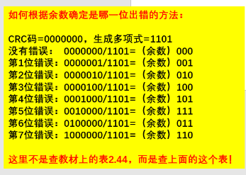
1111
1101 1001000
1101
1000
1101
1010
1101
1110
1101
011
2.18
答：
原始数据=1001
生成多项式=1101，r=3
将原始数据左移r位得：1001 000
用1001 000 除以生成多项式1101（模2运算），得到余数=011
CRC码=1001 011
接收到的数据=1101
接收到的CRC码=1101 011
用1101 011 除以生成多项式1101（模2运算），得到余数=011
根据余数011，查表知道是第2位出错（从左往右数）
1000
1101 1101011
1101
0000
0000
0001
0000
0011
0000
011

